Slide 1




Я-САМ!
1
5
2
4
6
ИГРА:
«СКОЛЬКО?»
Цель игры: определить какая цифра соответствует количеству предметов на картинке, (при правильном ответе – переход на следующее задание), научить ребенка считать от 0 до 10
Возрастная категория: старше 3-х лет, ребенок умеет пользоваться мышкой

Slide 2
Сколько белых медведей ты видишь на льдине?
2
5
0
6
3

Slide 3
ПРАВИЛЬНО!!!
0

Slide 4
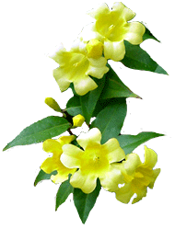
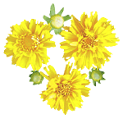
Сколько коров пасется на лугу?
1
0
3
10
8

Slide 5
МОЛОДЕЦ!!!
1

Slide 6
Сколько яблок лежит на тарелке?
3
5
9
6
2

Slide 7
ВЕРНО!!!
2

Slide 8
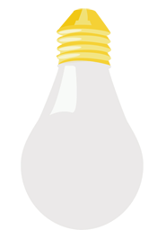
Сколько лампочек вкручено?
2
3
8
9
5

Slide 9
ЗАМЕЧАТЕЛЬНО!!!
3

Slide 10
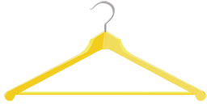
Сколько тремпелей в шкафу?
1
5
10
4
6

Slide 11
КОНЕЧНО!!!
4

Slide 12
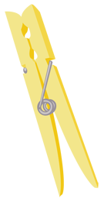
Сколько прищепок весит на веревке?
1
6
2
5
3

Slide 13
МОЛОДЕЦ!!!
5

Slide 14



Сколько пуговиц пришито?
2
5
9
6
3

Slide 15

ВЕРНО!!!
6

Slide 16

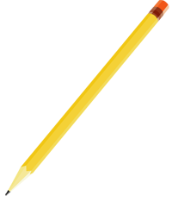
Сколько карандашей лежит в коробке?
6
5
3
7
9

Slide 17
ЗАМЕЧАТЕЛЬНО!!!
7

Slide 18
Сколько зайчиков едят капусту?
7
8
2
10
5

Slide 19
ПРАВИЛЬНО!!!
8

Slide 20
Сколько чаек летает над водой?
3
5
10
1
9

Slide 21
УМНИЦА!!!
9

Slide 22
Сколько божьих коровок сидит на листике?
8
5
10
6
9

Slide 23
НУ КОНЕЧНО!!!
10

